Slide 1
BÀI 26
TRÊN CÁC MIỀN ĐẤT NƯỚC
BÀI 26
TIẾT 3
VIẾT

Slide 2
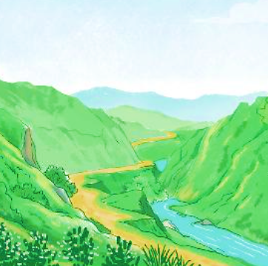
NGHE - VIẾT
TRÊN CÁC MIỀN ĐẤT NƯỚC
Nghe - viết: “Trên các miền đất nước”
Bài tập tự chọn

Slide 3
Nghe - viết:
Trên các miền đất nước
Dù ai đi ngược về xuôi
Nhớ ngày Giỗ Tổ mùng Mười tháng Ba.
Đường vô xứ Nghệ quanh quanh
Non xanh nước biếc như tranh họa đồ.
Đồng Tháp Mười cò bay thẳng cánh
Nước Tháp Mười lóng lánh cá tôm.

Slide 4
VIẾT BÀI
Học sinh viết bài vào vở ô li

Slide 5
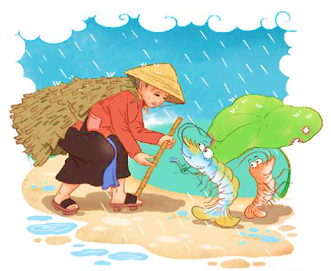
Viết tên 2 – 3 tỉnh hoặc thành phố mà em biết.
M: Hà Nội
Chọn a hoặc b.
a. Chọn ch hoặc tr thay cho ô vuông.
Bà còng đi ch ợ tr ời mưa
Cái tôm cái tép đi đưa bà còng.
Đưa bà đến quãng đường cong
Đưa bà vào tận ngõ tr ong nhà bà.
(Ca dao)

Slide 6
b. Tìm tiếng chứa iu hoặc iêu thay cho ô vuông.
cái rìu
hạt tiêu
hạt điều

Slide 7
BÀI 26
BÀI 26
TRÊN CÁC MIỀN ĐẤT NƯỚC
TIẾT 4
LUYỆN TỪ VÀ CÂU

Slide 8
1. Tìm từ ngữ chỉ sự vật tương ứng với mỗi lời giải thích dưới đây:
Món ăn gồm bánh phở và thịt, chan nước dùng.
Vật dùng để đội đầu, che mưa nắng, thường làm bằng lá có hình chóp.
Trang phục truyền thống của người Việt Nam.
Đồ chơi dân gian được nặn bằng bột màu hấp chín, thường có hình con vật.

Slide 9
1. Tìm từ ngữ chỉ sự vật tương ứng với mỗi lời giải thích dưới đây:
Nón lá
Áo dài
b. Vật dùng để đội đầu, che mưa nắng, thường làm bằng lá có hình chóp.
c. Trang phục truyền thống của người Việt Nam.
Tò he
Phở bò
d. Đồ chơi dân gian được nặn bằng bột màu hấp chín, thường có hình con vật.
a. Món ăn gồm bánh phở và thịt, chan nước dùng.

Slide 10
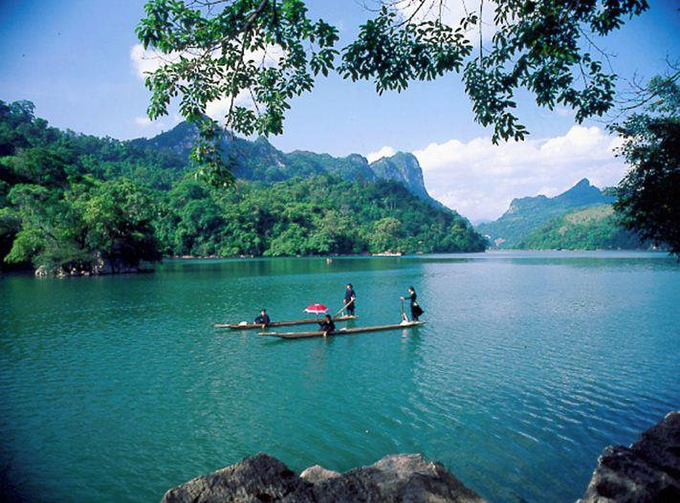
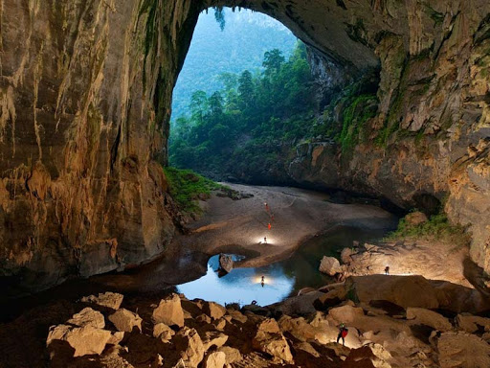
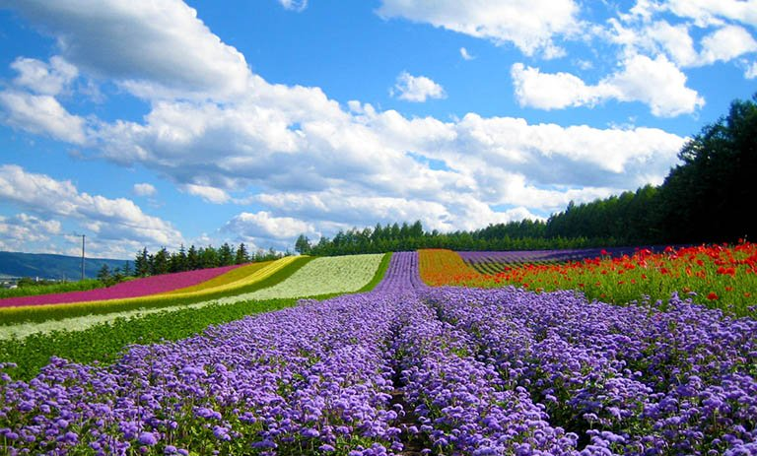
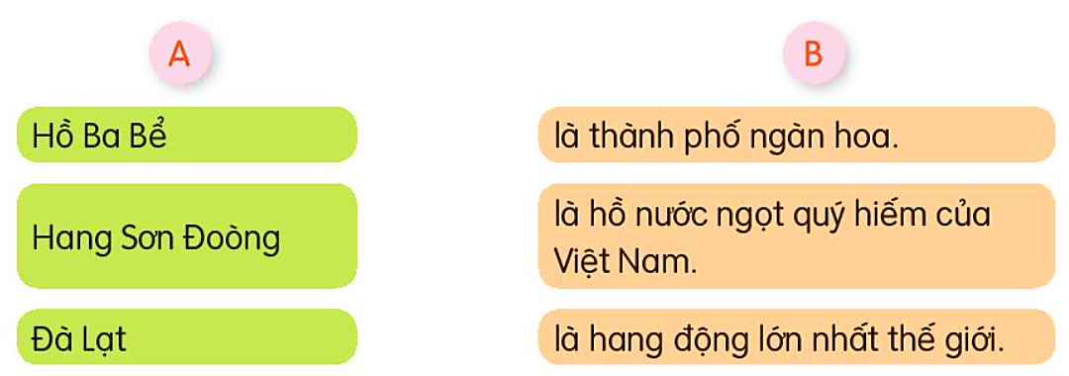
2. Kết hợp từ ngữ ở cột A với từ ngữ ở cột B để tạo câu giới thiệu.
3. Đặt một câu giới thiệu về quê em hoặc nơi em ở.

